Slide 1
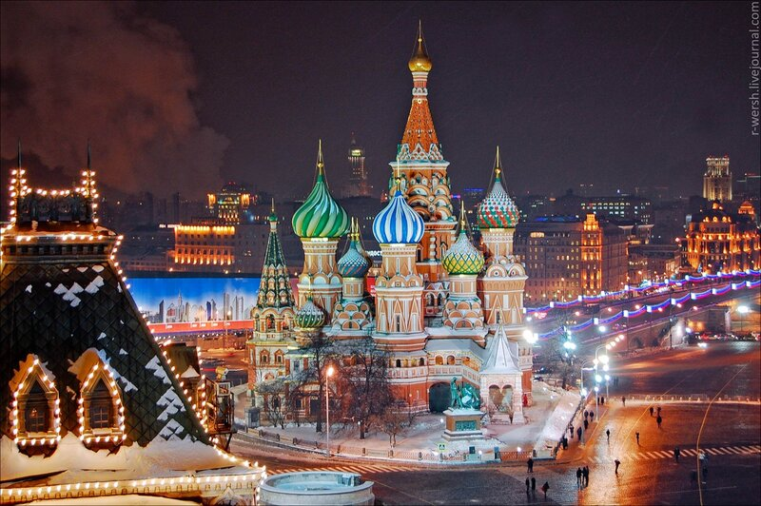

Slide 2
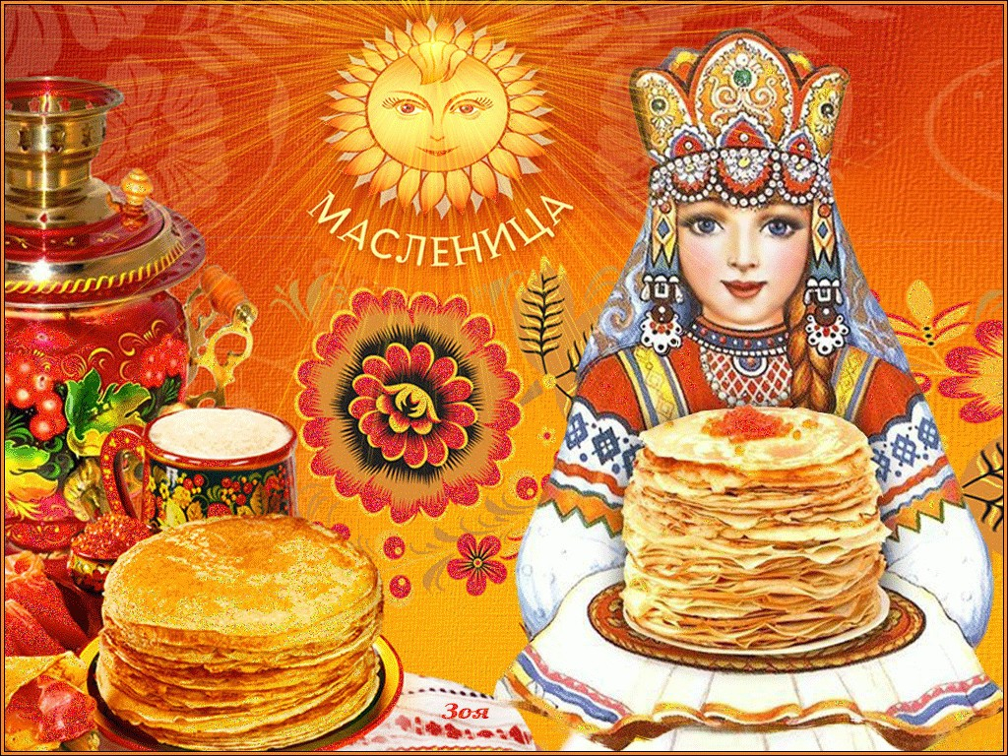

Slide 3
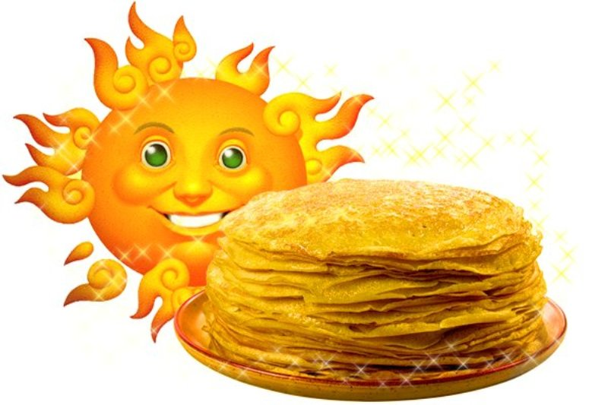

Slide 4
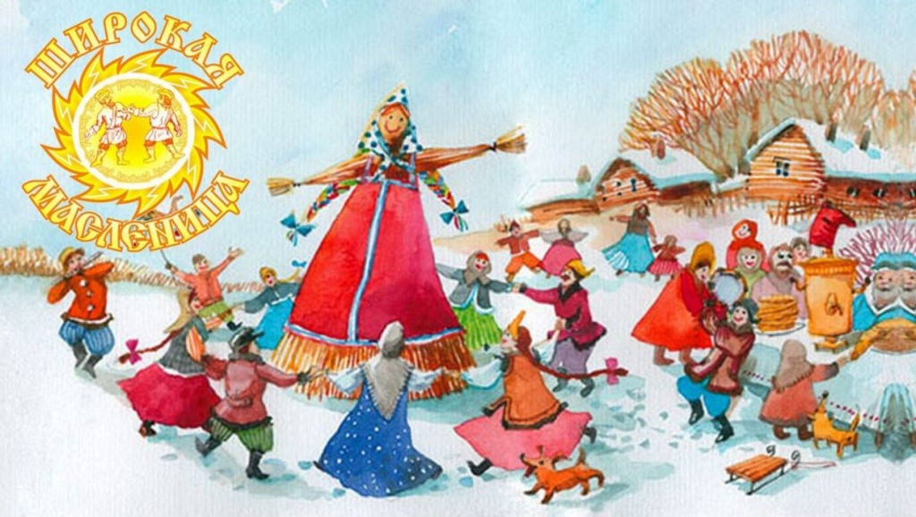

Slide 5
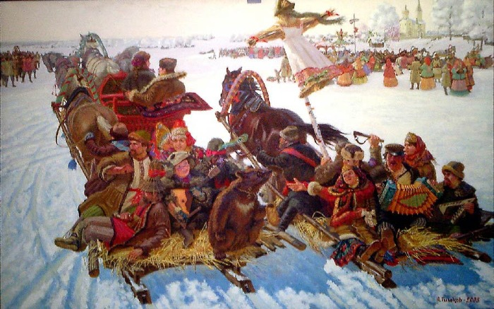

Slide 6
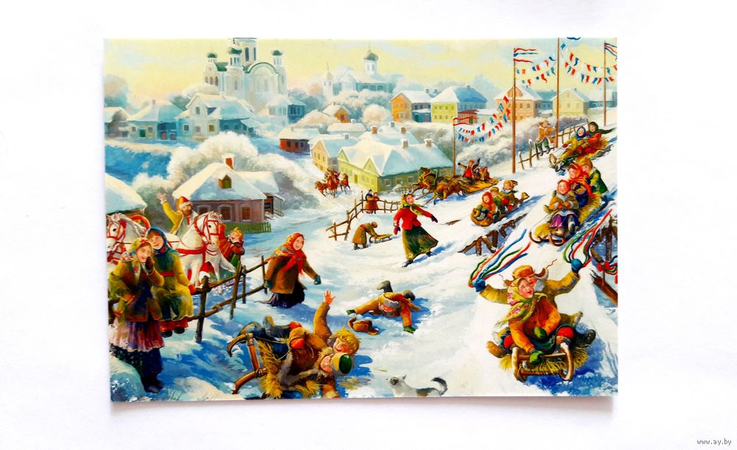

Slide 7
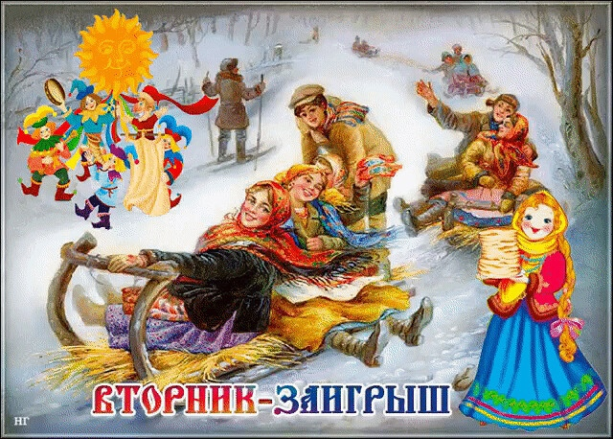

Slide 8
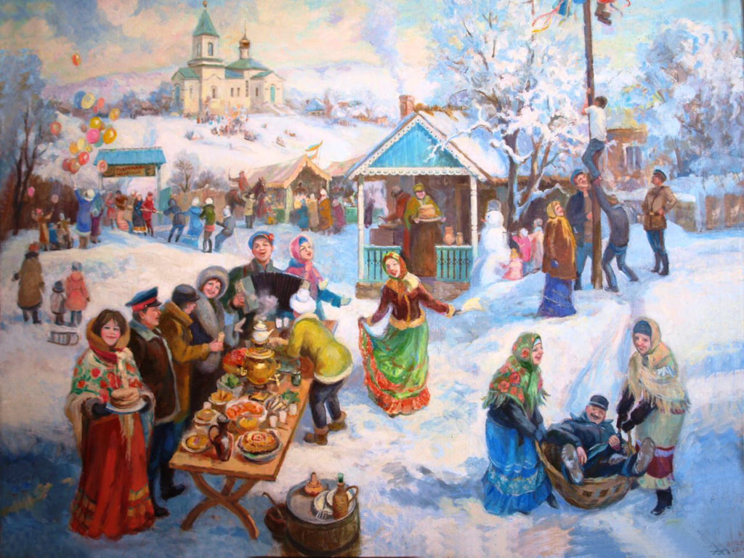

Slide 9
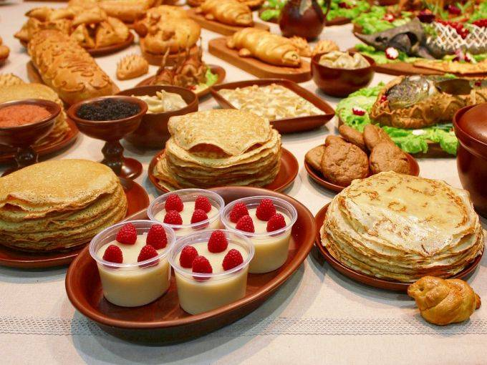

Slide 10
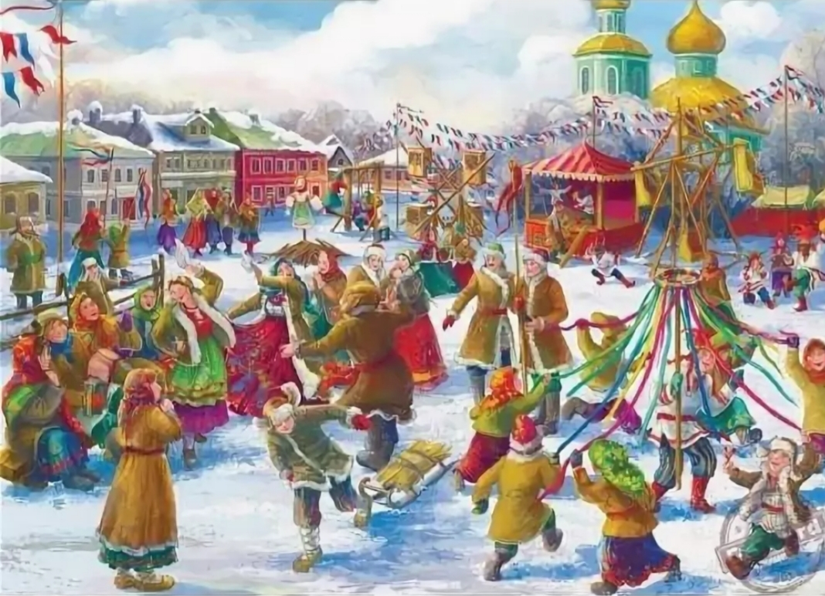

Slide 11
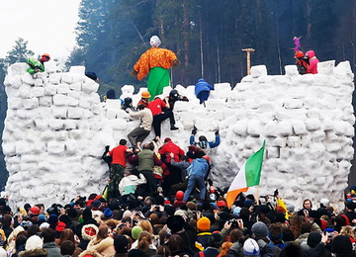
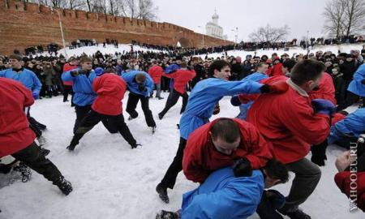
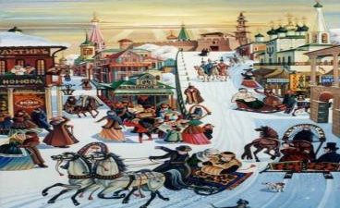
В этот день было больше всего развлечений. Устраивали конские бега, кулачные бои и борьбу. Строили снежную крепость и брали её боем. Катались на конях по деревне. Съезжали с гор на санях, лыжах. Ряженые веселили народ. Все угощались блинами. Гуляли с утра до вечера, плясали, водили хороводы, пели частушки.

Slide 13
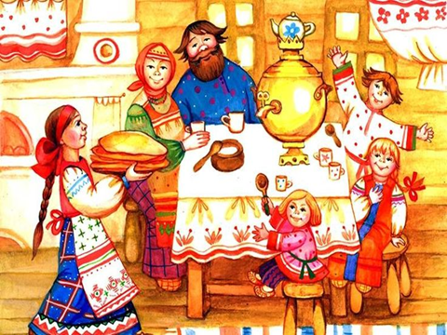

Slide 14
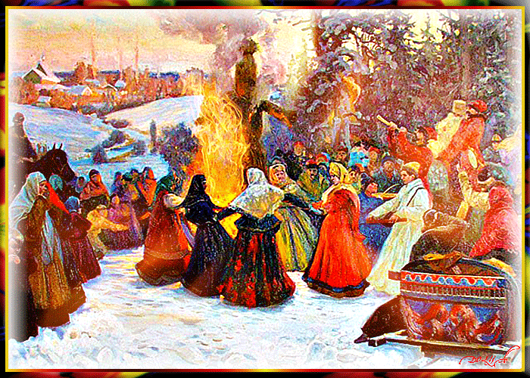

Slide 15
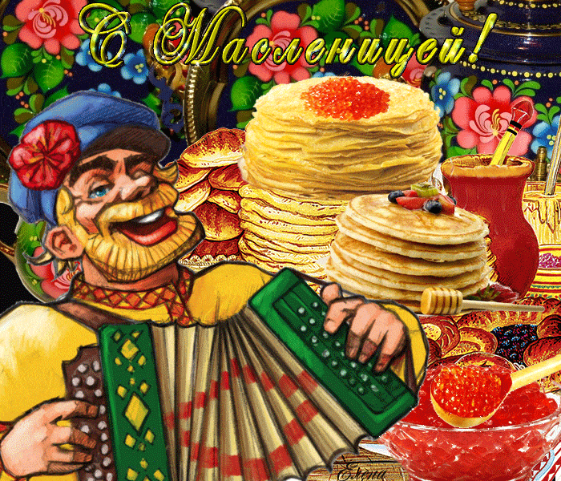
В прощенное воскресенье ходили друг к другу мириться и просили прощения, если обидели раньше. Говорили: «Прости меня, пожалуйста». «Бог тебя простит», — отвечали на это. Потом целовались и не вспоминали об обидах. Но если даже не было ссор и обид, все равно говорили: «Прости меня». Даже когда встречали незнакомого человека, просили у него прощения. Так заканчивалась Масленица.

